Slide 1
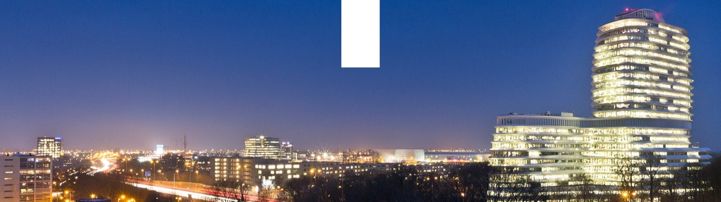
Overview
Kennisnetwerk Blockchain voor Publieke Uitvoerders

Slide 2
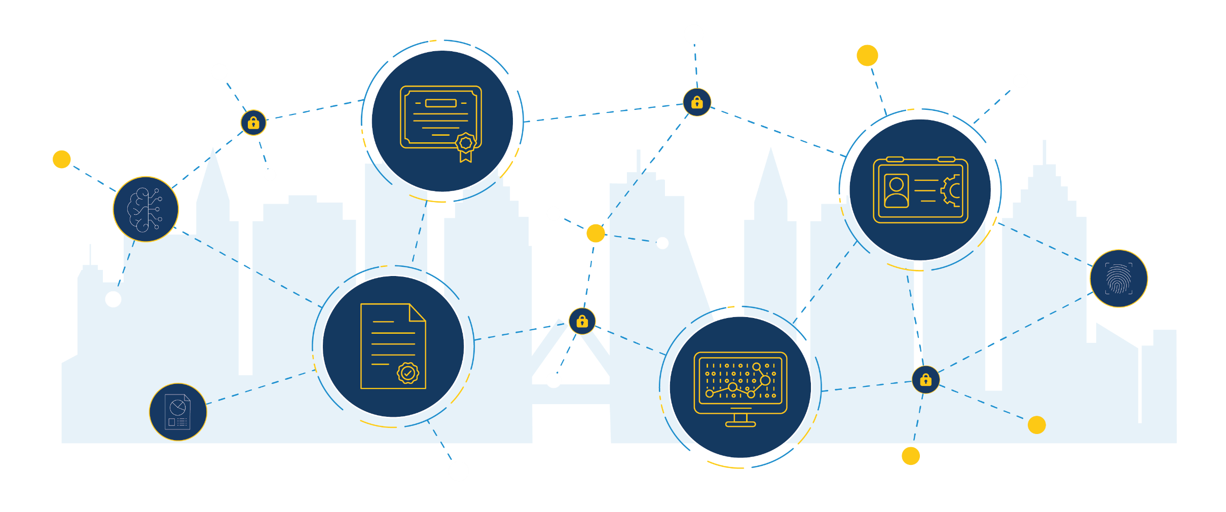
Wie zijn wij?
Notes:
Hierbij wordt je gevraagd op te staan en jezelf voorstellen met naam en organisatie: Chantal, Johann, Paul, Leo, Hennie, Jan-Willem

Slide 3
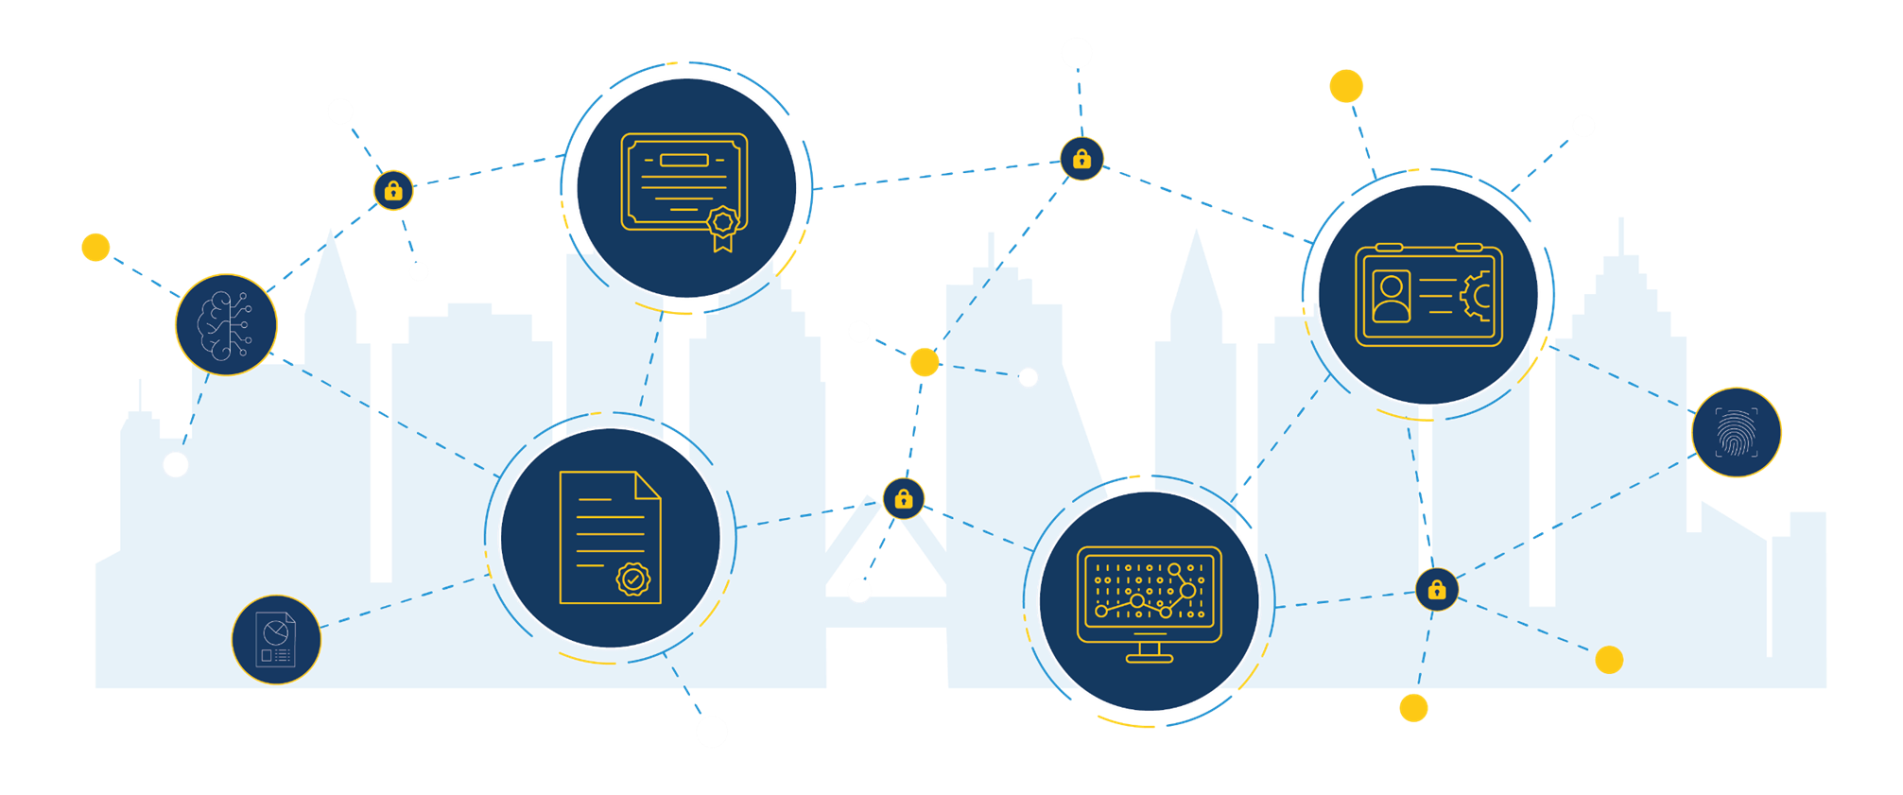
Kennisnetwerk Blockchain voor Publieke Uitvoerders
Netwerk voor en door Publieke Dienstverleners
Ontwikkelingen rondom Blockchain
Experimenten steunen of initiëren
Kennis ontwikkelen en delen
Visie voor vernieuwing in de Overheid
Verbinding tussen partijen

Slide 4
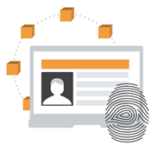

Digitaal Vertrouwen
Kennisnetwerk Blockchain voor Publieke Uitvoerders
Actieplan DigiBeter voor ontwikkeling van digitale infrastructuur in Nederland
WDO Amendement: unieke Online Identiteit voor elke burger en één-bron-gedachte
WODC-rapport over juridische implicaties van blockchain
Op weg naar instant digitale dienstverlening automatisch goed
Distributed Ledger Technology en methodes zijn een belangrijke enabler
Vandaag verkennen we diverse aspecten die bijdragen om deze visie te realiseren

Slide 5
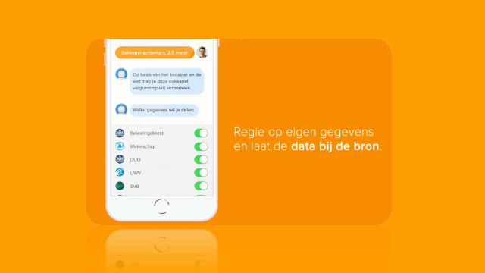
Frontoffice van de Overheid
Bron: VNG Realisatie
Notes:
Tot 1.40 minuten laten zien, afbeelding is “still” van het laatste moment!

Slide 6

Notes:
Movie: Frontoffice van de overheid in 2020 https://www.youtube.com/watch?v=0v71OZZQQRc&index=2&list=PLXJHZijoRrjjvBCfljSJ9y8nkzqcTuO-z

Slide 7

Waar staan we nu?

Slide 8
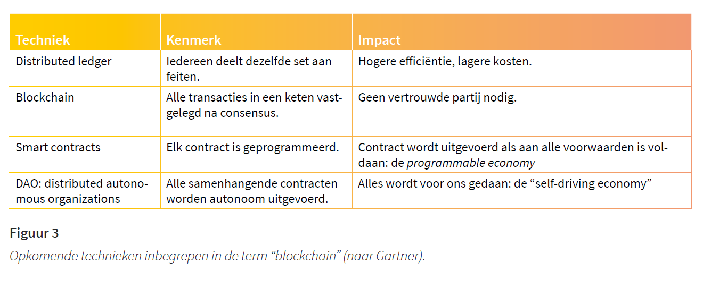
Distributed Ledger Technology (DLT)

Slide 9
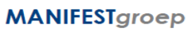
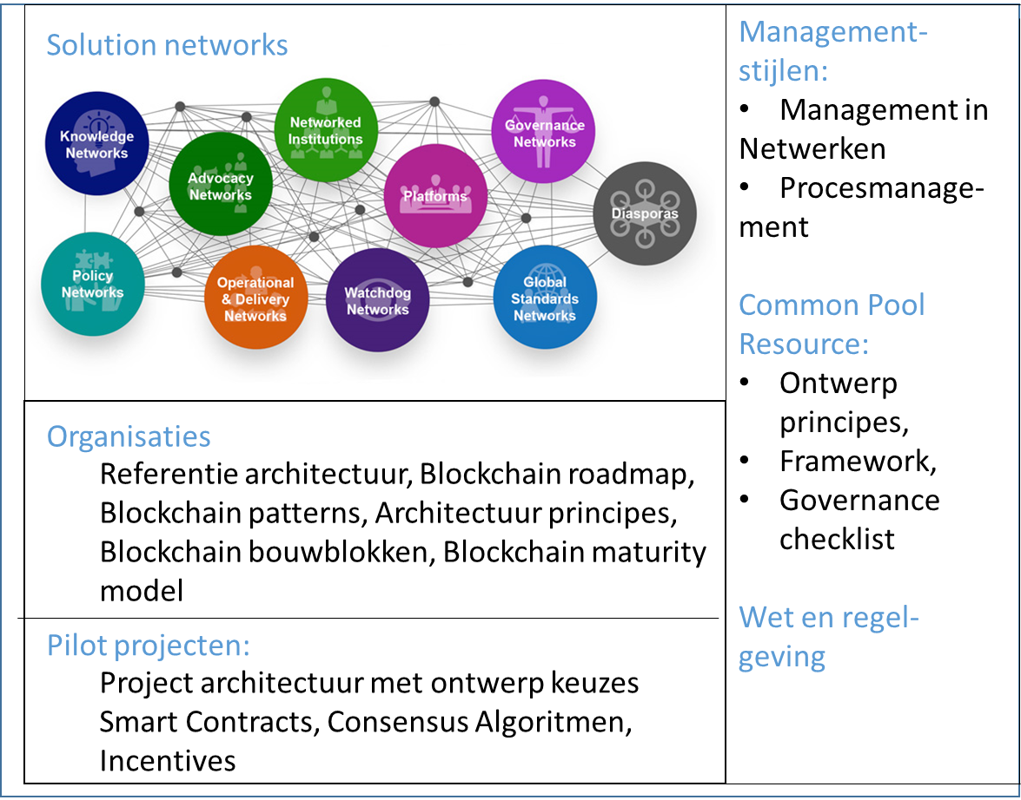
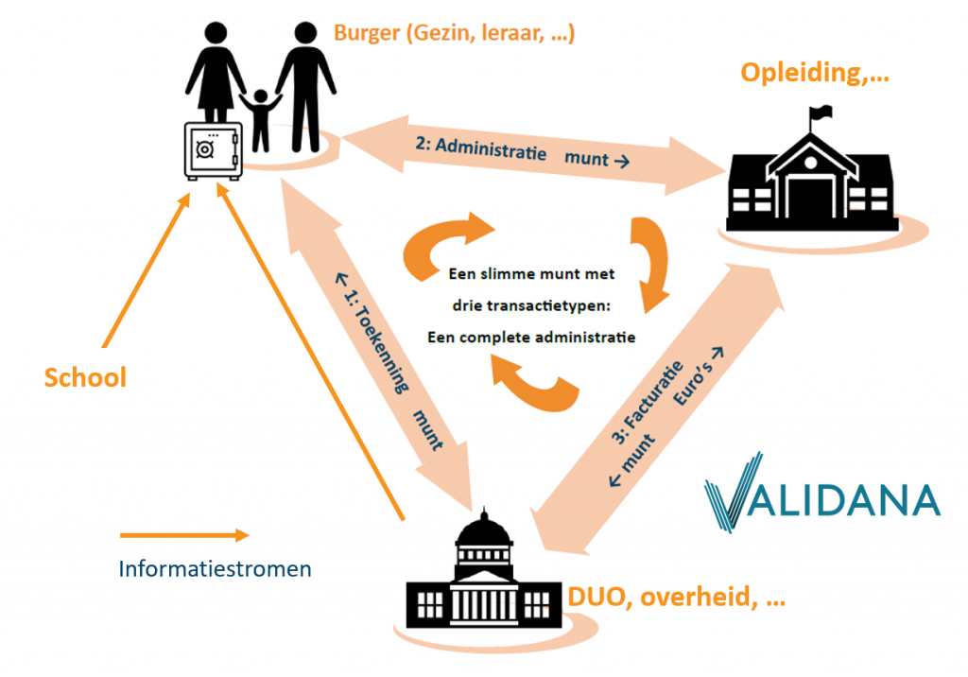
Prototype Waardewisselaar Subsidieregeling Lerarenbeurs
Rapport Governance Oriëntatie Governance Framework
Notes:
Waarde uitwisseling / DV - Learning by doing
Governance Hoe kan de overheid de ontwikkeling en blijvend DLT beïnvloeden?

Slide 10
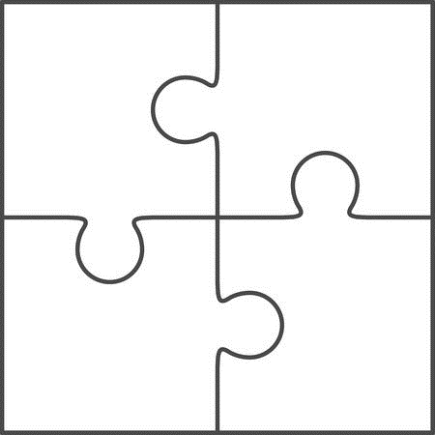

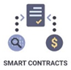



Elementen voor vernieuwing in DLT
Waarde wisselaars- patroon
Smart contracts
Self- Sovereign Identity
Orakels
Notes:
NL en Internationaal Trust en Non-Trust
Publiek en Privaat
JURIDISCH COMPLIANT EN HERLEIDBAAR
ACCOUNTABILITY
Attestatieketens in plaats van bij wet vastgestelde registratiehouders
Anders simpeler zeggen:
Stempelmachine met onuitwisbare inkt
Audit cycle
instant dv
legally alligned flint

Slide 11
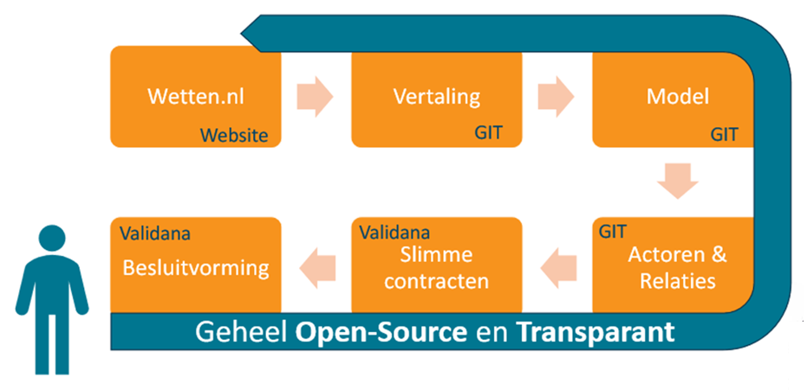

Methode nodig van Wetten.nl tot geautomatiseerde besluitvorming
BRM – FLINT
Robert v Doesburg BRM Expertisegroep
Notes:
Om een legale regeling te maken moesten we eerst methode ontwikkelen en smart contracts begrijpen, LET OP: rollen kunnen veranderen!
FLINT METHODIEK Robert van Doesburg

Slide 12

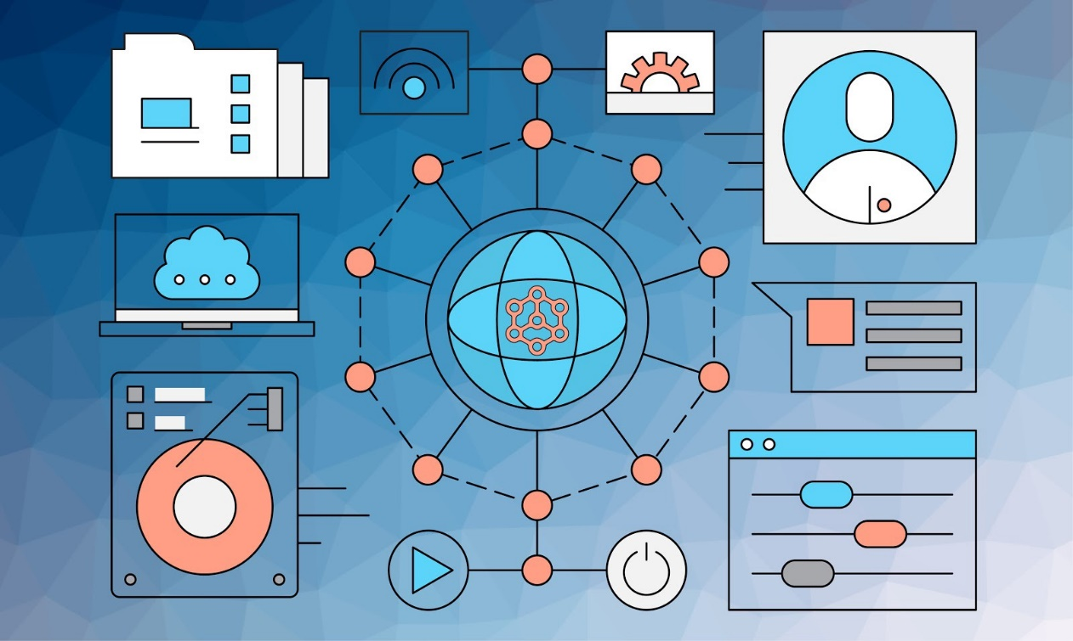
Smart Contracts
Bewijskracht
Transparantie
Verantwoording
Compliance by Design
Instant dienstverlening
Bouwen Infrastructuur
Pim Otte
ICTU / Discipl
SSI en Formulieren
Sterre den Breeijen en Pieter Verhagen
TNO
Notes:
Beoogde voordelen: langs twee hoofdlijnen JURIDISCH en ACCOUNTABLE
eenvoud bij een aanvraag
sneller zekerheid over de toekenning
minder controle nodig achteraf
een grotere flexibiliteit (bijv. in subsisidie regelingen)

Slide 13

Digitale Identiteiten
Wie je bent. En dat jij het écht bent.
Wie of wat vertegenwoordig je?
Jouw gegevens eenvoudiger inzien of delen.
Ook voor digitale én fysieke objecten!
myDigitalMe
Johann Schreurs
DUO
SSI en Formulieren
Sterre den Breeijen en Pieter Verhagen
TNO

Slide 14
Ontwikkelen Generieke Basis Infrastructuur
Op weg naar
instant dienstverlening
Generieke Basis Infrastructuur
Regelingen
Usecase 1
Usecase 2
Usecase 3
Usecase 4
Diverse PoC’s
Innovaties
myDigitalMe
Johann Schreurs
DUO
Start your engines!
Ad Kroft
Dutch Blockchain Coalition
2018
2019 en komende jaren
T+10 jaar
Notes:
Top down en bottom up (beginnen met die stempels te zetten)
Steeds omvattender en ondersteunender binnen het NL eco-systeem, een legale basisinfrastructuur, exporteerbaar naar EU

Slide 15
Transitie innovatie en realisatie
Innovatie = kennisontwikkeling
Realisatie = productontwikkeling
Mode2
Mode1
Digital
Blending
Tijdens de verbouwing gaat de verkoop gewoon door
t
Notes:
Visualisatie van de Blending

Slide 16

Eco-systeem in ontwikkeling

Slide 17
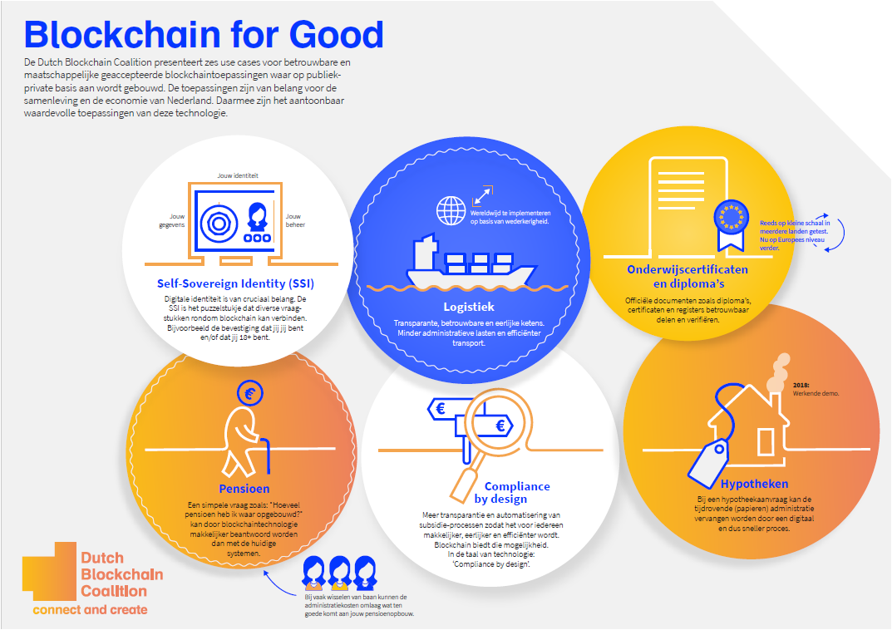

Slide 18
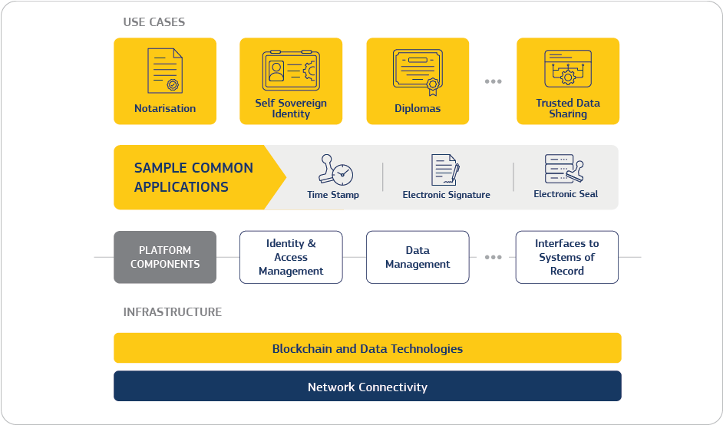
European Blockchain Services Infrastructure – Working Model
Q1 2020
Werkend prototype !
Notes:
Visualisatie van de Blending

Slide 19
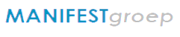





Gezamenlijk ontwikkelen in een groeiend eco-systeem
Vanmiddag Plenair
state of the ecosystem
Kennisnetwerk Blockchain voor Publieke Uitvoerders
Start your engines!
Ad Kroft
Dutch Blockchain Coalition
Bouwen Infrastructuur
Pim Otte
ICTU / Discipl

Slide 20

Hoe kunnen we deze vernieuwingen samen realiseren?
Wat kun je toepassen of bijdragen?
Wie kan jou verder op weg helpen?
En veel plezier!
Notes:
MFG kan “de kantelpartij” zijn voor :
Protocol ontwikkeling
Beleid van morgen
VALUE ADDING
Waar moeten we ons op focussen om maximale vernieuwing te bewerkstelligen?! Nieuwsgierig naar hoe gaan we aanpakken hoe kan je dat
EBSI
Standaardisatie
Anders nadenken over data delen
Code ontwikkelen, Nodes plaatsen

Slide 21
Overzicht Workshops
1 Formulieren en Decentralized Identity (SSI) – TNO Pieter Verhagen/ Sterre den Breeijen
2 Start your engines! – DBC Ad Kroft
3 BRM – FLINT – IND Robert van Doesburg
4 Bouwen van infrastructuur – ICTU/Discipl Pim Otte
5 myDigitalMe – DUO Johann Schreurs

